Slide 1
Metody teledetekcyjne w badaniach atmosfery.
Własności optyczne i mikrofizyczne chmur
Wykład 11
Krzysztof Markowicz
kmark@igf.fuw.edu.pl

Slide 2
Metody teledetekcjne pomiarów własności mikrofizycznych chmur
Techniki mikrofalowe
Mikrofale obejmują obszar 3-183 GHz i dla znacznej części tego obszaru spektralnego chmury są przeźroczyste.
Wyjątkiem jest silne pasmo absorpcyjne H₂O około częstości 180 GHz oraz 20 GHz.
Przyjmując, że długość fali mikrofalowej wynosi około 3 mm zauważmy, że jest ona znacznie większa od typowej kropli chmurowej (10 μm). Obliczony na tej podstawie parametr wielkości wynosi około 0.02 co oznacza, że możemy posługiwać się teorią rozpraszania Rayleigha, zaś zważywszy na małą koncentracje kropel chmurowych efekt rozpraszania może być w pierwszym przybliżeniu pominięty.
Masowy współczynnik ekstynkcji jest wiec równy masowemu współczynnikowi absorpcji wody k_{L}.

Slide 3
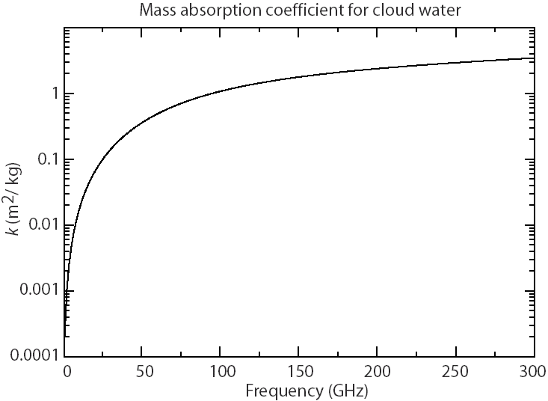
Masowy współczynnik absorpcji dla wody

Slide 4
Rozpatrzmy promieniowanie mikrofalowe w przybliżeniu Rayleigh’a Jeans’a na poziomie Ziemi emitowane przez atmosferę
Załóżmy, że atmosfera pozbawiona chmur jest zupełnie przezroczysta dla tego promieniowania, zaś obszar atmosfery pokryty jest chmurami o średniej
temperaturze T
Temperatura radiacyjna wynosi:
L oznacza całkowita zawartość wody ciekłej chmury LWC
Relacja ta pozwala wyznaczać całkowita zawartość wody ciekłej w chmurach. Parametr ten związany jest z między innymi z grubością geometryczną chmury

Slide 5
W rzeczywistości atmosfera nie jest idealnie przeźroczysta. Nawet jeśli odejmiemy pasma absorpcyjne tlenu (60 oraz 118 GHz) redukcja promieniowania w atmosferze pozbawionej pary wodnej wynosi kilka procent.
Ponadto zmiany grubości optycznej atmosfery związane ze zmianą ciśnienia atmosferycznego mogą sięgać do 5%.
Głównym problem jest jednak para wodna ze względu na jej dużą zmienność czasową i przestrzenną.
Mimo tego transmisja zenitalna dla częstości mniejszych od 40GHz jest większa niż 60% co umożliwia wykrywanie chmur.

Slide 6
Metody teledetekcyjne wyznaczania własności optycznych chmur w dalekiej podczerwieni
Teledetekcja chmur jest względnie słabo rozwinięta ze względu na skomplikowanych charakter oddziaływania produktów kondensacji z promieniowaniem.
Nawet w przypadku szacowania stopnia zachmurzenia występują znaczące różnice w algorytmach pomiędzy przyrządami satelitarnymi.
W obszarze długofalowym nie możemy już zaniedbywać efektów rozpraszania. Chmury w tym obszarze spektralnym najefektywniej badać jest w obszarze okna atmosferycznego.
Emisja promieniowanie długofalowego w przestrzeń kosmiczna (OLR) zwiększa się ze wzrostem grubości optycznej chmury gdyż chmury najgrubsze optycznie są z reguły chmurami niskimi.

Slide 7
Załóżmy chwilowo, że chmury nie rozpraszają promieniowania. Wówczas radiancja na górnej granicy atmosfery ma postać
I_{s} jest radiancja promieniowania oddolnego na wysokości podstawy chmury, τ* jest grubością optyczną chmury.
Rozważmy różne nachylenia temperatury radiacyjnej T_{b} w oknie atmosferycznym.
ΔT_{b}=T_{10.8}-T₁₂ jest blisko zero dla czystego nieboskłonu oraz dla grubych optycznie chmur.

Slide 8
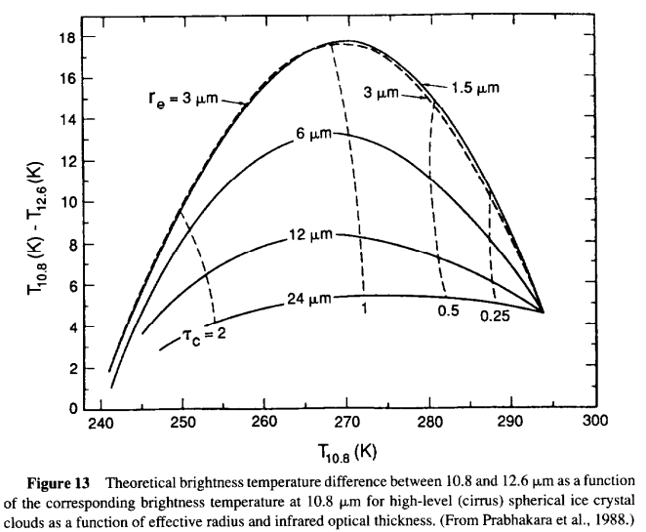
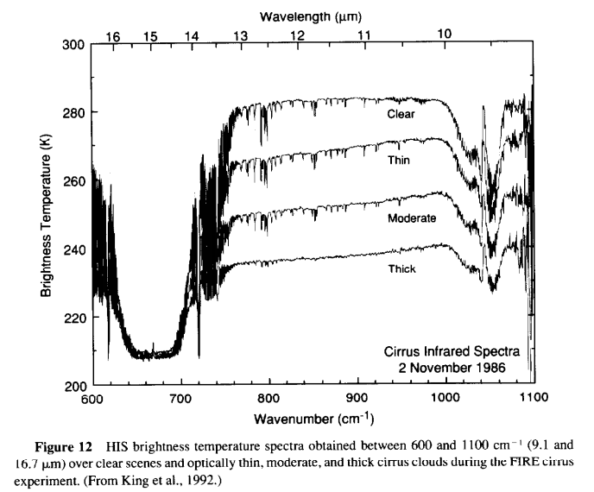
Wykres pokazuje, że różnica ΔTb=T_{10.8}-T₁₂ osiąga maksimum dla małych kropel w temperaturze T_{10.8}=270K

Slide 9
Obliczając grubość optyczną chmury mamy
gdzie I_{obs} jest mierzoną wartością na górnej granicy atmosfery, zaś I_{clr} zastąpiono wartość I_{s} (wartość radiancja na wysokości podstawy chmury)
Problem z obliczeniem prawej strony równania wynika z trudnościami określenia temperatury T_{c} . Wielkość I_{clr} może być wyznaczona z pomiarów czystego nieboskłonu sąsiadującego z obszarem pochmurnym.
W celu szacowania rozmiaru kropel definiuje się wielkość
która zależy od promienia kropel chmurowych.

Slide 10
Główne problemy wyznaczania własności mikrofizycznych chmur na podstawie pomiarów promieniowania krótkofalowego
Problem źle postawiony (mamy za dużo zmiennych w stosunku do mierzonych wielkości)
Co właściwie jest mierzone przez satelity? Koncentracja, promień efektywny dla wierzchołka chmury?
Niejednorodność horyzontalna (chmury konwekcyjne)
Zmienności własności mikrofizycznych w pionie
Wielkości piksela, który może pokrywać obszar częściowo zachmurzony

Slide 11
Wyznaczanie własności optycznych chmur na podstawie pomiaru promieniowania krótkofalowego
Algorytmy wykorzystują fakt, że albedo chmury zależy silnie od jej grubości optycznej w zakresie widzialnym
W przypadku przybliżenia dwu-strumieniowego jednorodnej horyzontalnie chmury
Grubość optyczna chmury wynosi:
Jeśli założyć, że chmura składa się z kropli o jednakowych rozmiarach niezmiennych z wysokością wówczas otrzymujemy

Slide 12
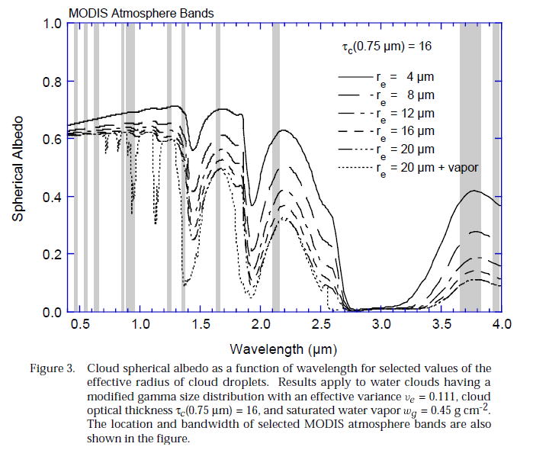
Wyznaczenie koncentracji i promienia efektywnego kropli wymaga dodatkowych pomiarów spektralnych

Slide 13
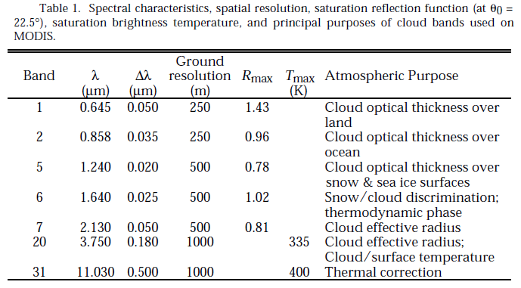
Algorytm chmurowy dla detektora MODIS

Slide 14
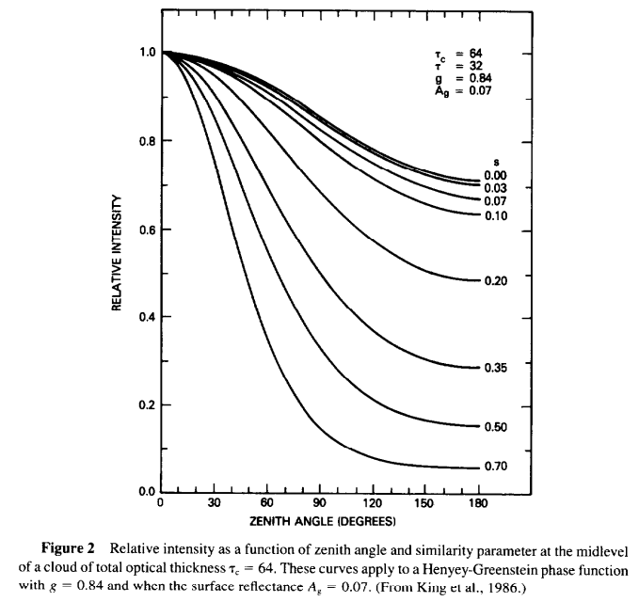


Wyniki symulacji pokazują, że w przypadku grubych optyczne chmur współczynnik odbicia zależy od dwóch wielkości (parametrów podobieństwa)
przeskalowana grubość optyczna

Slide 15
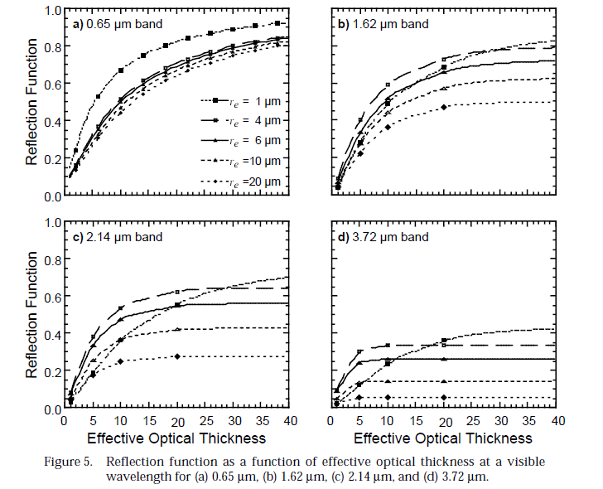
Zależność współ. odbicia od grubości optycznej i promienia efektywnego.

Slide 16
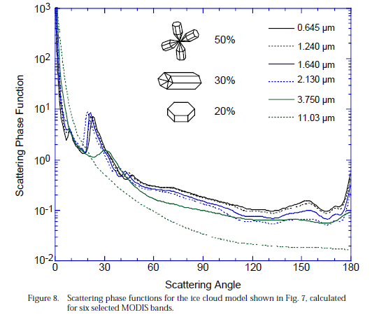
Funkcja fazowa dla chmur lodowych
Bogaty kształt kryształów lodu w chmurach wysokich powoduje duże problemy w wyznaczaniu ich własności mikrofizycznych

Slide 17
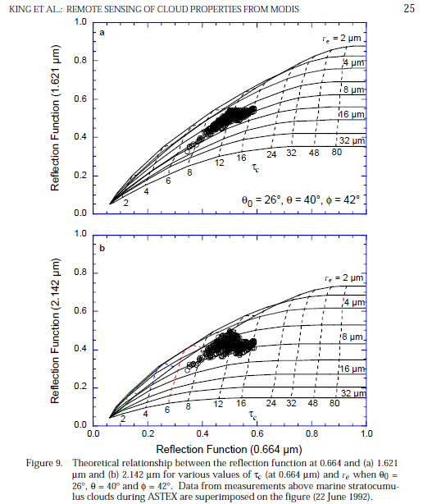
Teoretyczne krzywe relacji współczynnika odbicia dla długości fali 1621 i 2142 nm w zależności od współ odbicia dla długości fali 664 nm przy różnych grubościach optycznych oraz promieniach kropel.

Slide 18
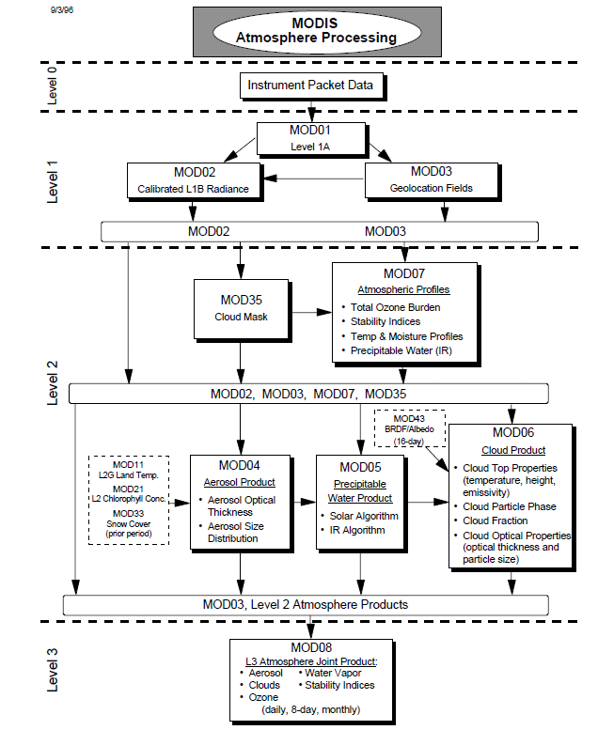

Slide 19
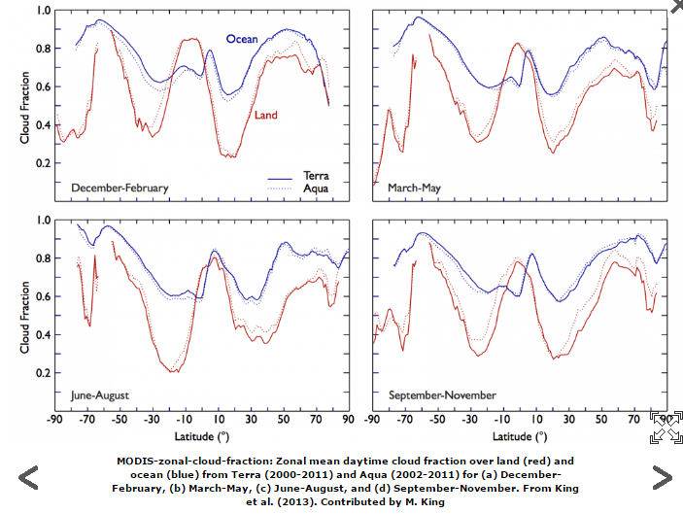
Klimatologia stopnia zachmurzenia z MODIS’a

Slide 20
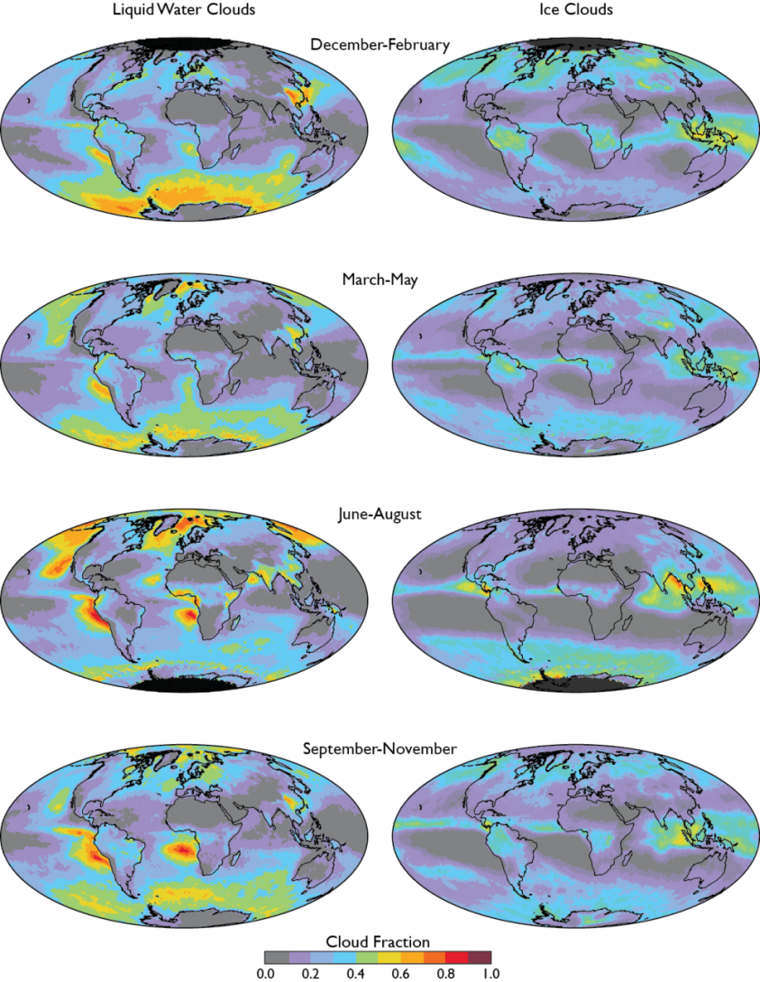
Rozkład przestrzenny średniego stopnia zachmurzenia

Slide 21
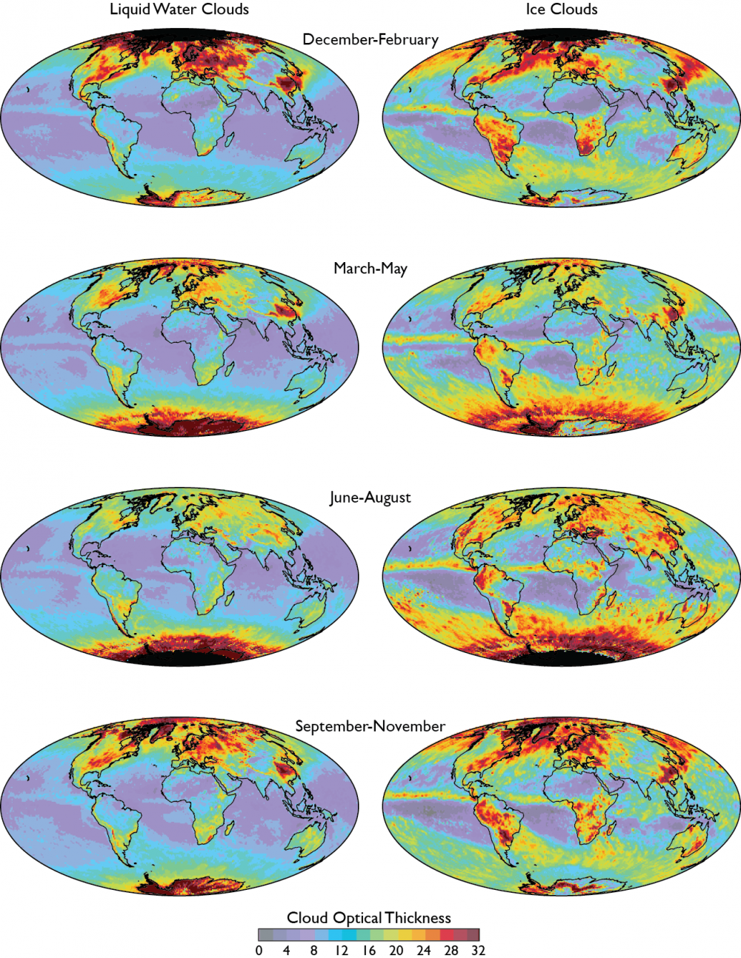
Rozkład przestrzenny średniej grubości optycznej chmur

Slide 22
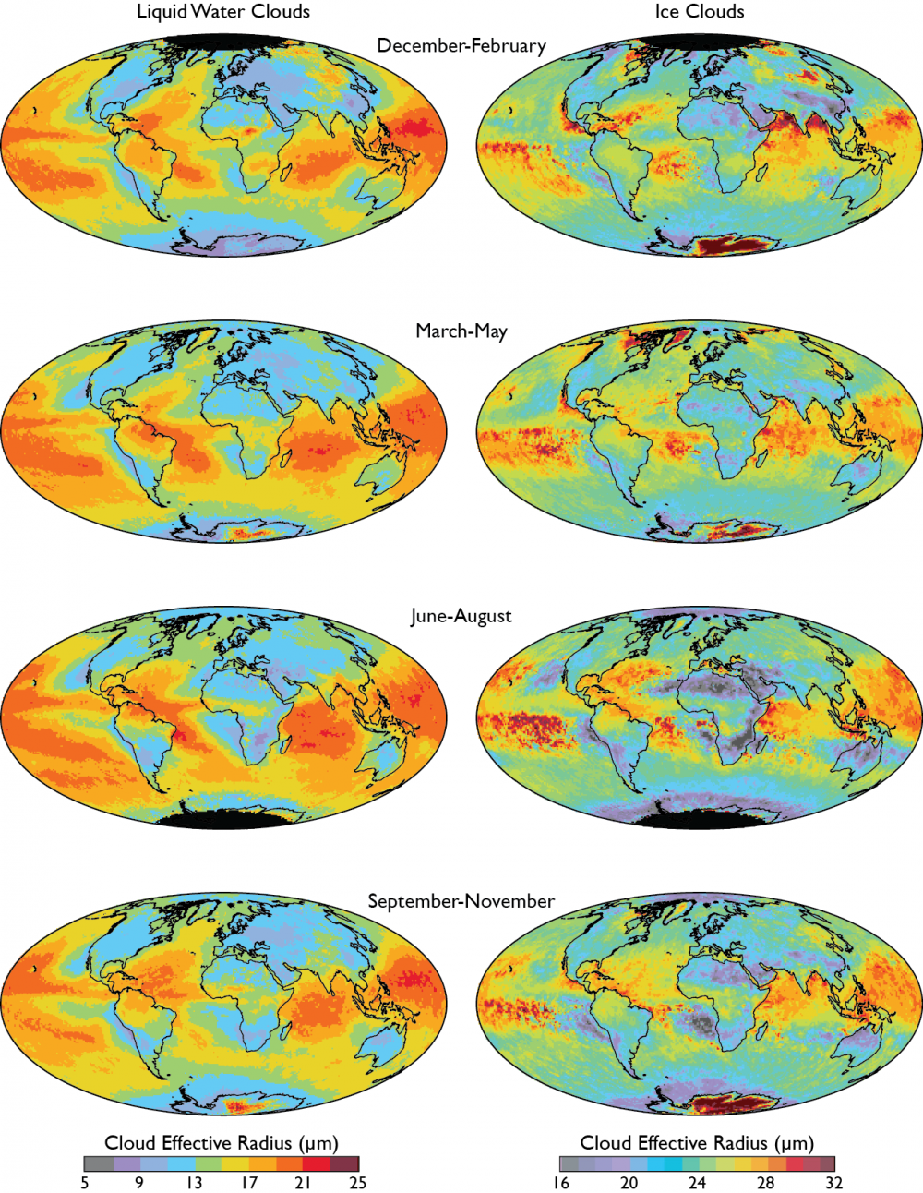
Rozkład przestrzenny średniego promienia efektywnego chmur

